Slide 1
Функциональные возможности и работа с программно-аналитическим комплексом учета и анализа выдаваемых членам СРО займов
27 ноября 2020 года
г. Москва
Докладчик:
Заместитель Исполнительного директора - директор Департамента информационных технологий и анализа данных НОСТРОЙ
Карпов Валерий Александрович

Slide 2
Программно-аналитический комплекс учета и анализа займов
Программно-аналитический комплекс учета и анализа выдаваемых членам СРО займов разработан НОСТРОЙ в соответствии с требованиями Постановления Правительства РФ от 27 июня 2020 г. № 938 "Об утверждении Положения об отдельных условиях предоставления займов членам саморегулируемых организаций и порядке осуществления контроля за использованием средств, предоставленных по таким займам", Методическими рекомендациями «О порядке предоставления займов членам саморегулируемой организации и порядке осуществления контроля за использованием средств, предоставленных по таким займам» и доступен всем саморегулируемым организациям без необходимости приобретения и установки дополнительного программного обеспечения по адресу:
odo.nostroy.ru

Slide 3
Использование сервиса саморегулируемыми организациями
60
1250
саморегулируемых организации в области строительства, реконструкции, капитального ремонта объектов капитального строительства воспользовались сервисом для оценки финансового состояния своих членов СРО
строительных организаций - членов саморегулируемых организаций* были включены СРО в расчет оценки финансового состояния
97
займов, сведения о которых были внесены в сервис для контроля саморегулируемыми организациями соблюдения требований своими членами законодательства по займам*
__________________
* по данным на 23 ноября 2020 г.
Программно-аналитический комплекс учета и анализа выдаваемых
членам СРО займов

Slide 4
Возможности программно-аналитического комплекса
Расчет оценки финансового состояния члена СРО согласно методике
Анализ сведений о заемщике из открытых источников сведений:
Информация о заключенных договорах, их исполнении или расторжении из Единой информационной системы в сфере закупок (ЕИС)
Бухгалтерская и финансовая отчетность, сведения о доходах и расходах, уплаченных налогах, задолженности по налогам, среднесписочной численности и т.д., публикуемые на сайтах ФНС России и Росстата
Сведения о включении в Реестр недобросовестных поставщиков, опубликованные в ЕИС
Формирование комплекта документов для передачи в НОСТРОЙ с использованием УКЭП в соответствии с Постановлением Правительства РФ от 27 июня 2020 г. № 938
Ведение СРО учета и контроля выданных займов, включая проверку соответствия требованиям сотрудниками НОСТРОЙ, устранение замечаний
Учет и контроль СРО сведений, ежемесячно подаваемых членами, а также передача указанных сведений в НОСТРОЙ
Формирование сводной и аналитической отчетности по выданным займам

Slide 5
Расчет оценки финансового состояния члена СРО
Осуществляется в соответствии с Методикой оценки финансового состояния юридического лица резидента РФ для предоставления займов в соответствии с частью 17 статьи 3.3 Федерального закона Российской Федерации №191-ФЗ от 29.12.2004 «О введении в действие Градостроительного кодекса Российской Федерации»
__________________
* по данным на 23 ноября 2020 г.
Notes:
770 членов имеют хороший или удовлетворительный уровень оценки. А займы выданы только 10% из них. То есть у СРО есть потенциал для работы

Slide 6
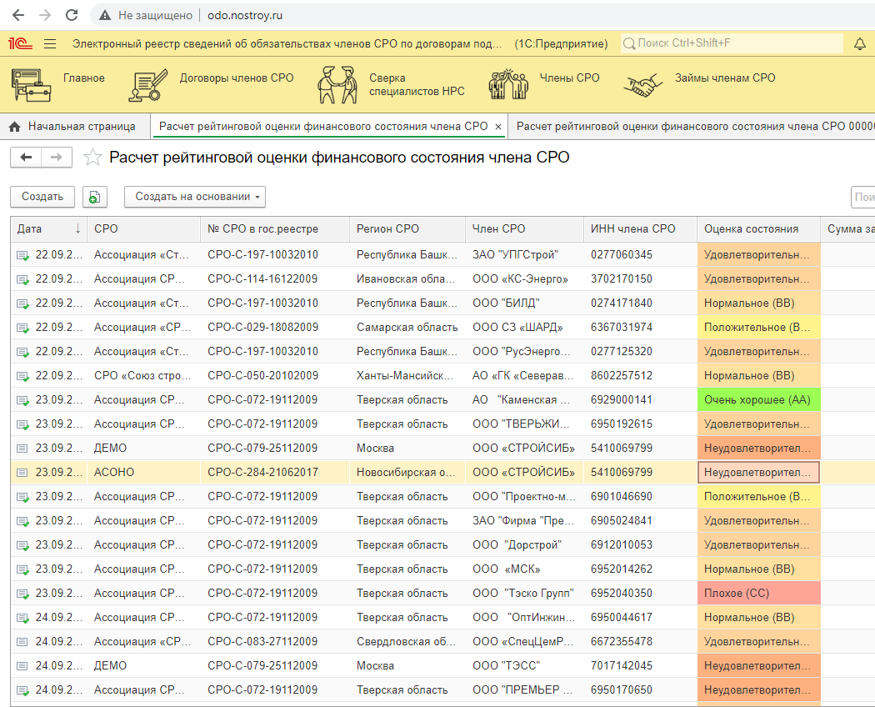
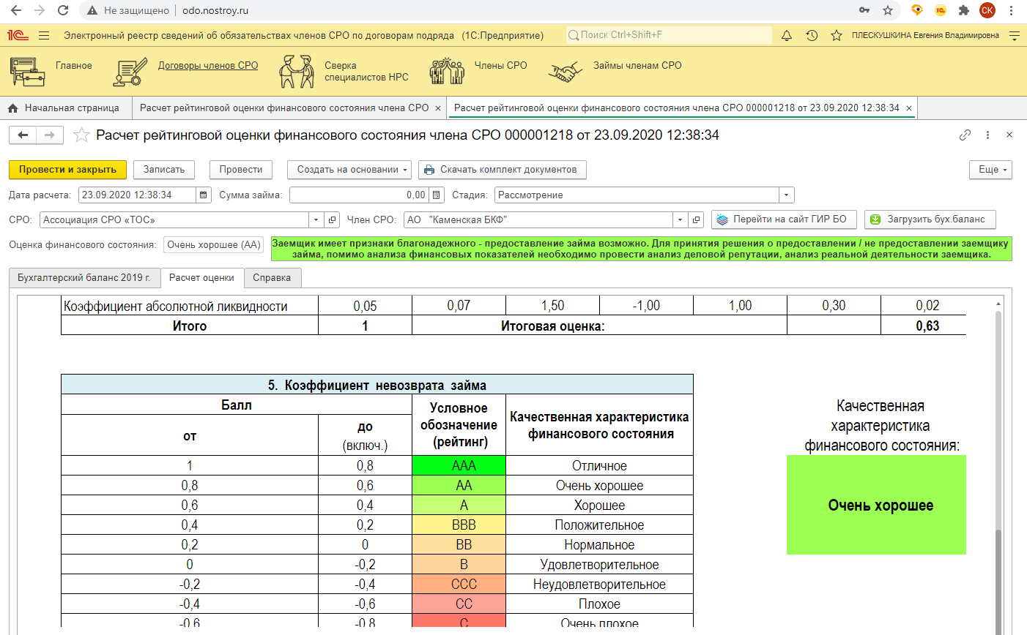
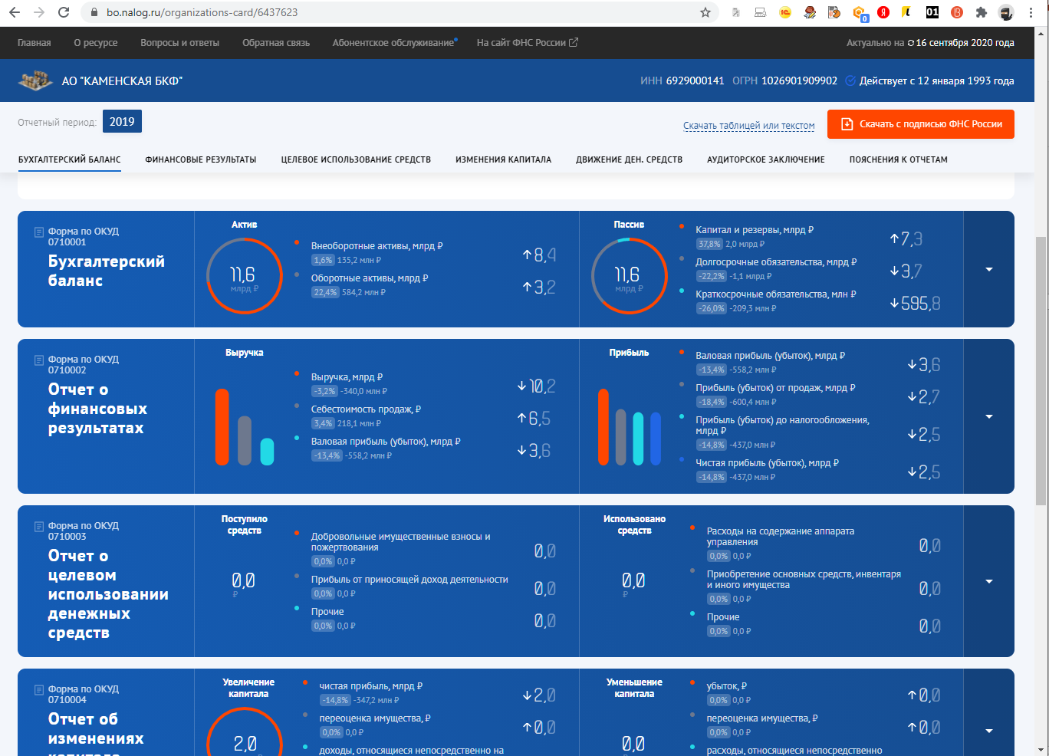
Расчет оценки финансового состояния члена СРО
Расчет осуществляется автоматически на основании данных из Государственного информационного ресурса бухгалтерской (финансовой) отчетности ФНС России

Slide 7
Расчет оценки финансового состояния члена СРО

Slide 8
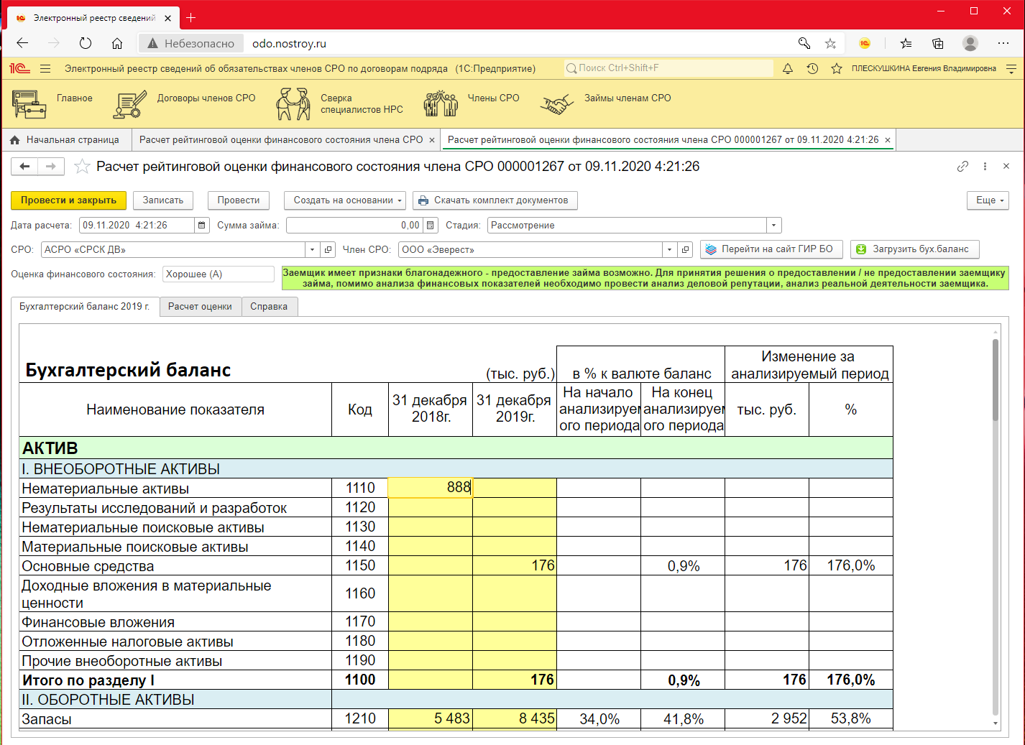
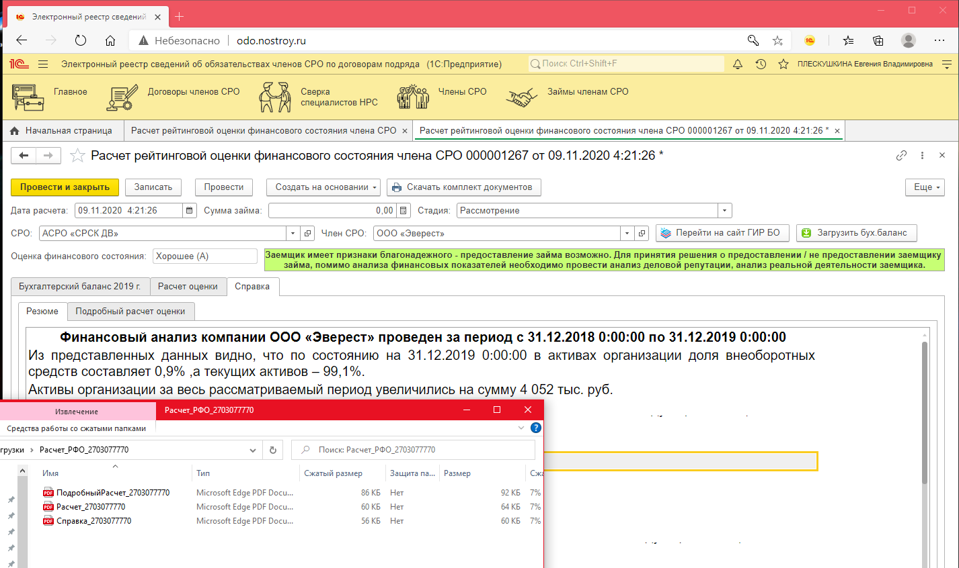
Расчет оценки финансового состояния члена СРО
Данные бух.баланса и фин.отчетности также могут быть внесены вручную и расчет оценки произведен на основании актуальных сведений.
Все сформированные расчеты и справки можно вывести на печать и сохранить в PDF для дальнейшей работы.

Slide 9
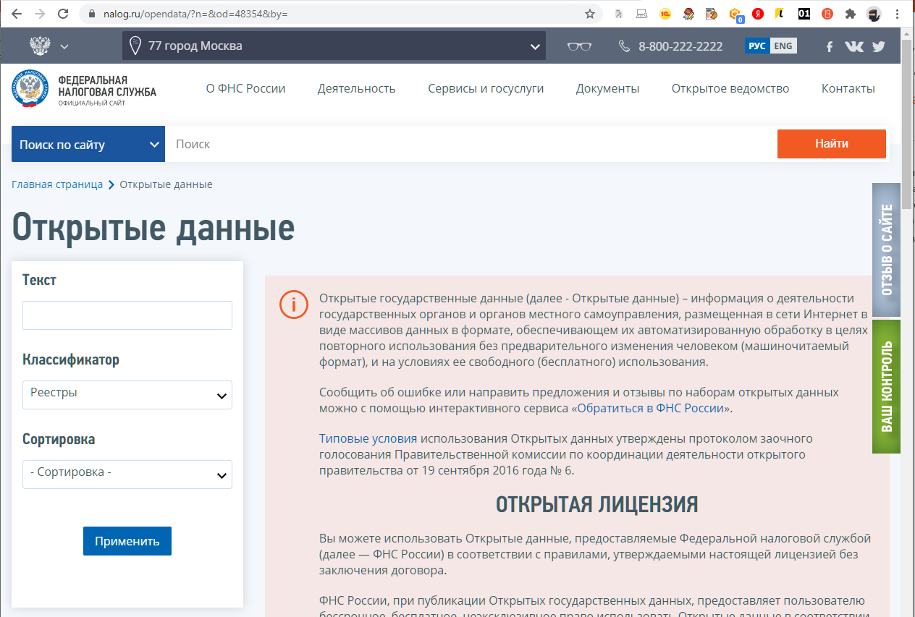
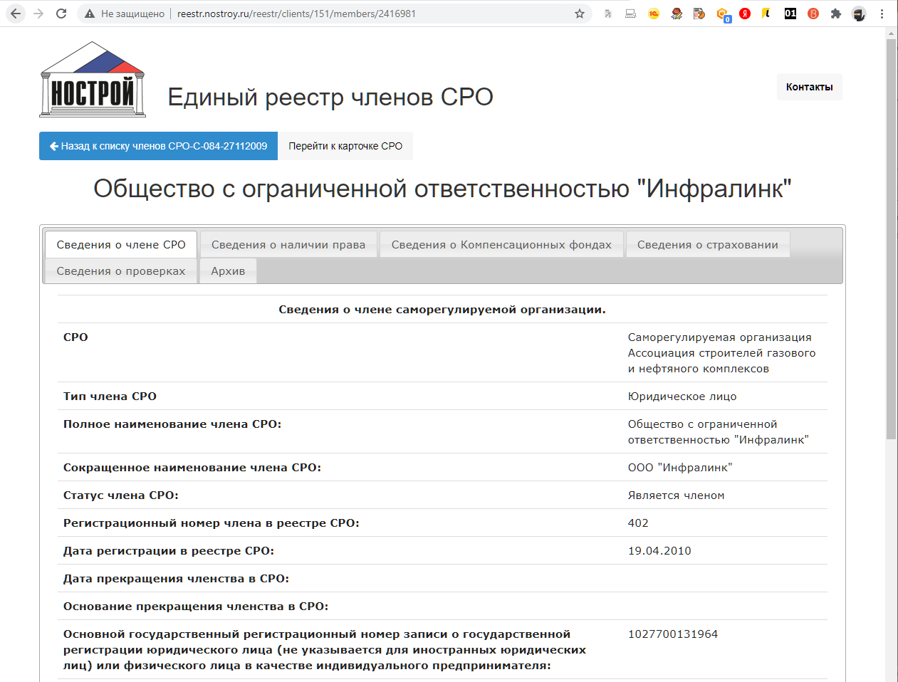
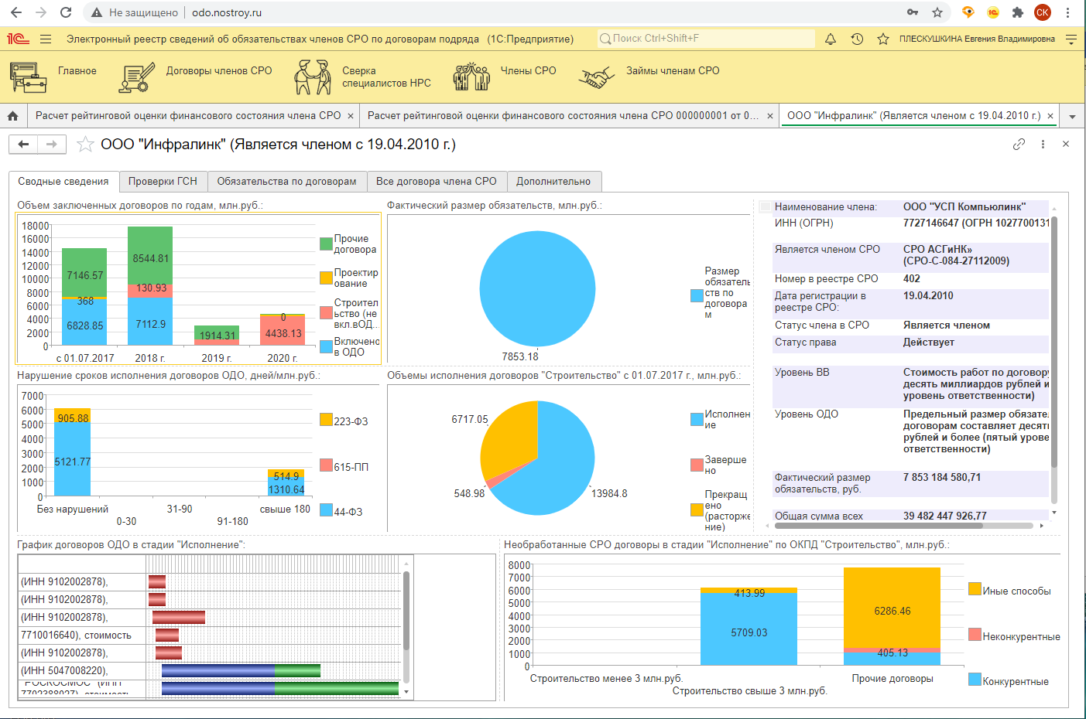
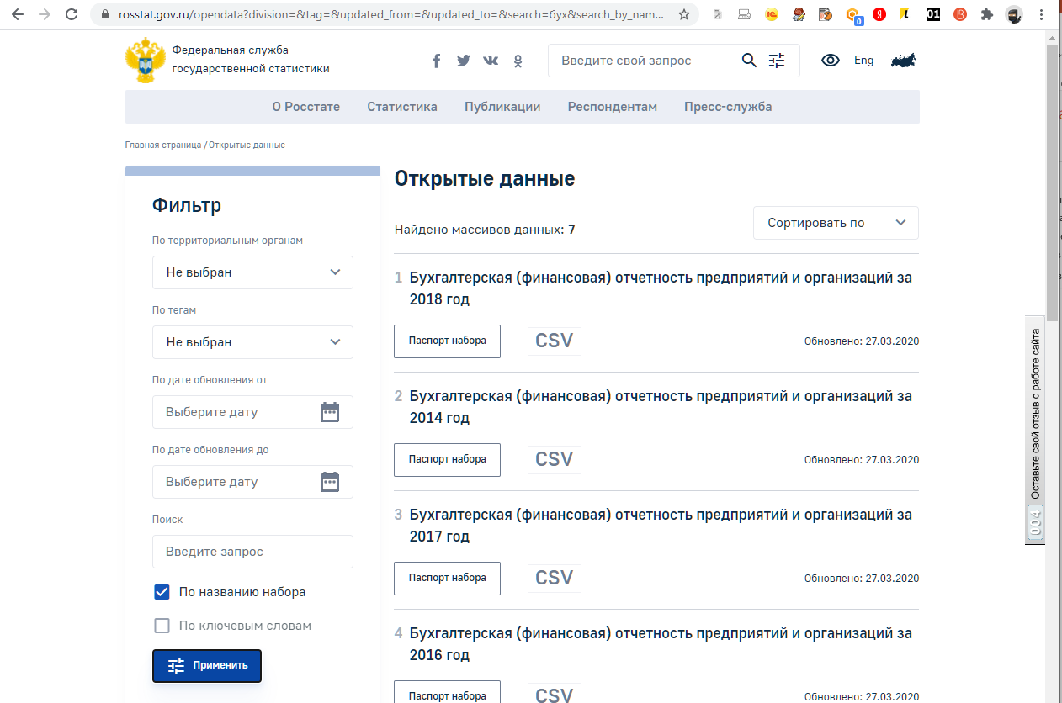
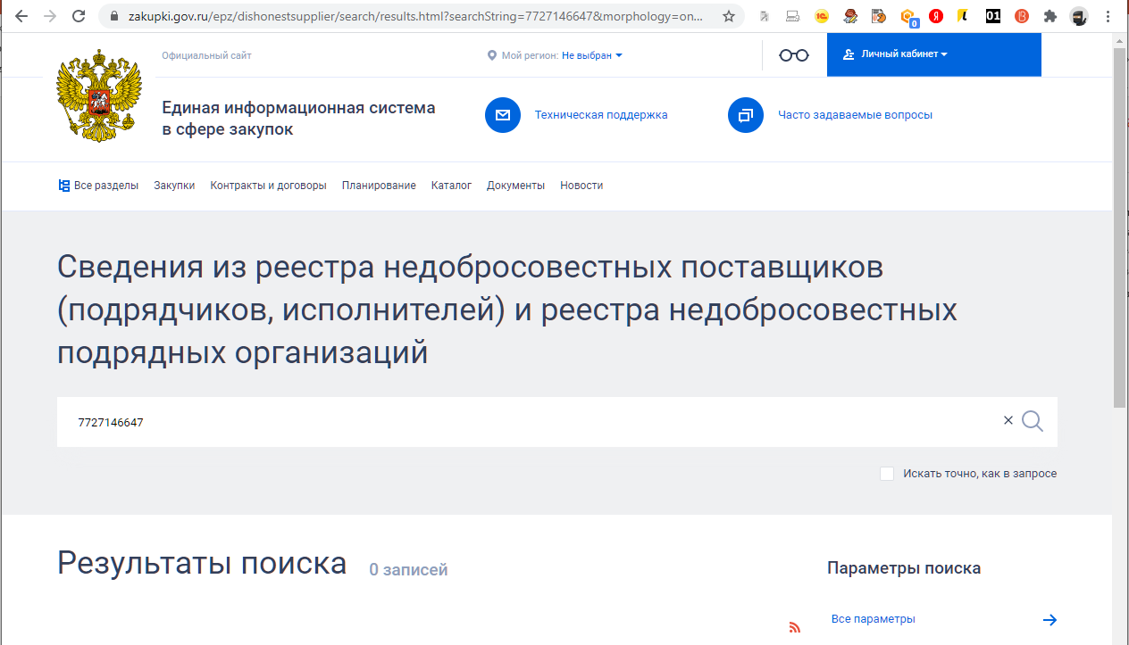
Анализ сведений о заемщике из открытых источников сведений
Сведения загружаются автоматически из ГИС и федеральных реестров
Notes:
Анализ сведений о заемщике из открытых источников сведений:
Информация о заключенных договорах, их исполнении или расторжении из Единой информационной системы в сфере закупок (ЕИС)
Бухгалтерская и финансовая отчетность, сведения о доходах и расходах, уплаченных налогах, задолженности по налогам, среднесписочной численности и т.д., публикуемым на сайтах ФНС России и Росстата
Сведения о включении в Реестр недобросовестных поставщиков, опубликованные в ЕИС

Slide 10
Анализ сведений о заемщике из открытых источников сведений
Notes:
Анализ сведений о заемщике из открытых источников сведений:
Информация о заключенных договорах, их исполнении или расторжении из Единой информационной системы в сфере закупок (ЕИС)
Бухгалтерская и финансовая отчетность, сведения о доходах и расходах, уплаченных налогах, задолженности по налогам, среднесписочной численности и т.д., публикуемым на сайтах ФНС России и Росстата
Сведения о включении в Реестр недобросовестных поставщиков, опубликованные в ЕИС

Slide 11
Учет, хранение и контроль сведений по выданным займам
Notes:
Анализ сведений о заемщике из открытых источников сведений:
Информация о заключенных договорах, их исполнении или расторжении из Единой информационной системы в сфере закупок (ЕИС)
Бухгалтерская и финансовая отчетность, сведения о доходах и расходах, уплаченных налогах, задолженности по налогам, среднесписочной численности и т.д., публикуемым на сайтах ФНС России и Росстата
Сведения о включении в Реестр недобросовестных поставщиков, опубликованные в ЕИС

Slide 12
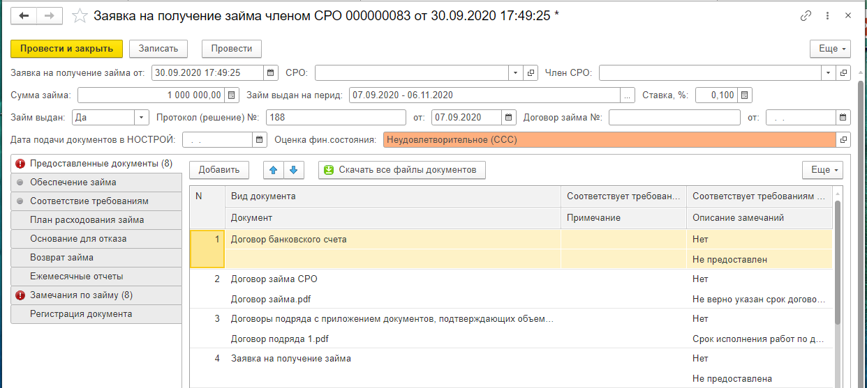
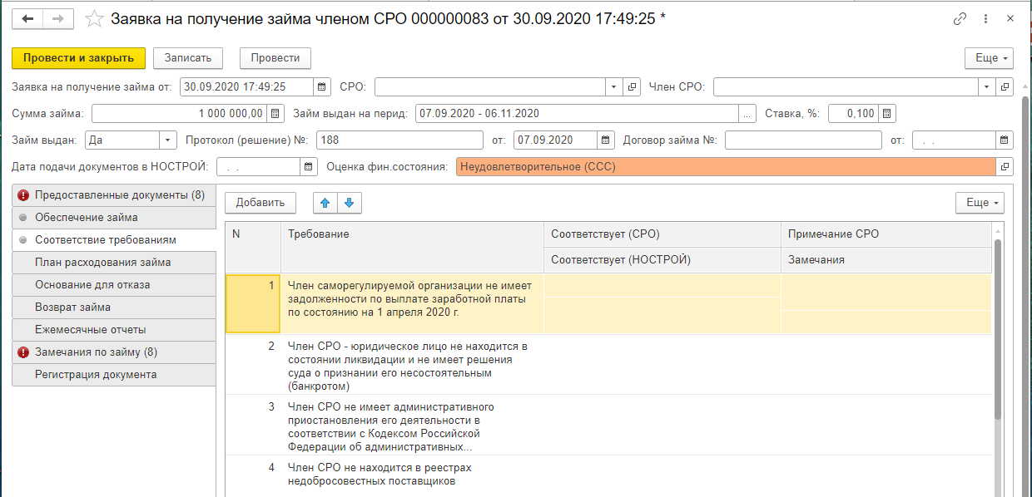
Учет, хранение и контроль сведений по выданным займам
Заполнение карточки документам по займам является чек-листом соответствия требованиям Постановлением Правительства РФ от 27.06.2020 г. № 938
Notes:
Анализ сведений о заемщике из открытых источников сведений:
Информация о заключенных договорах, их исполнении или расторжении из Единой информационной системы в сфере закупок (ЕИС)
Бухгалтерская и финансовая отчетность, сведения о доходах и расходах, уплаченных налогах, задолженности по налогам, среднесписочной численности и т.д., публикуемым на сайтах ФНС России и Росстата
Сведения о включении в Реестр недобросовестных поставщиков, опубликованные в ЕИС

Slide 13
Учет, контроль и направление документов в НОСТРОЙ
Notes:
Анализ сведений о заемщике из открытых источников сведений:
Информация о заключенных договорах, их исполнении или расторжении из Единой информационной системы в сфере закупок (ЕИС)
Бухгалтерская и финансовая отчетность, сведения о доходах и расходах, уплаченных налогах, задолженности по налогам, среднесписочной численности и т.д., публикуемым на сайтах ФНС России и Росстата
Сведения о включении в Реестр недобросовестных поставщиков, опубликованные в ЕИС

Slide 14
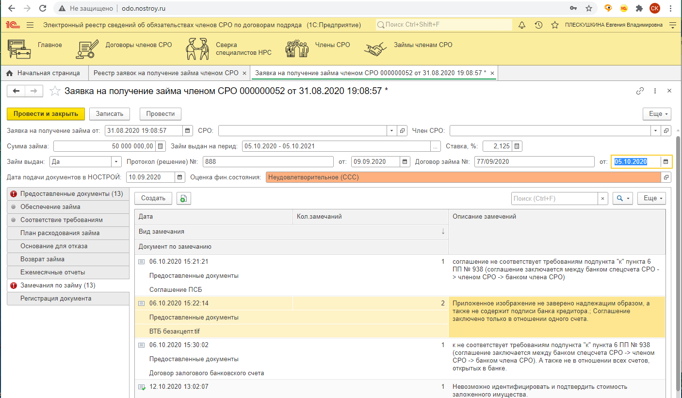
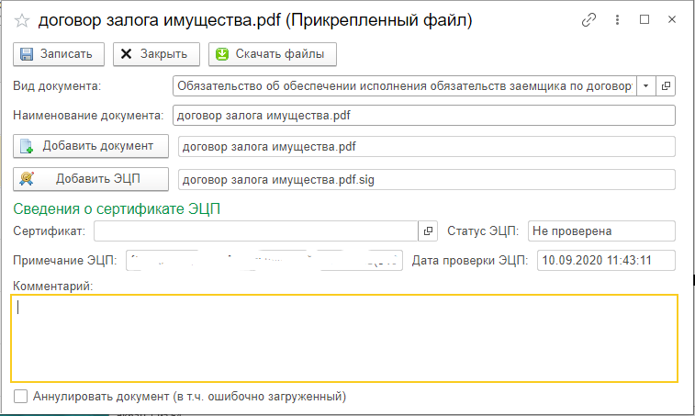
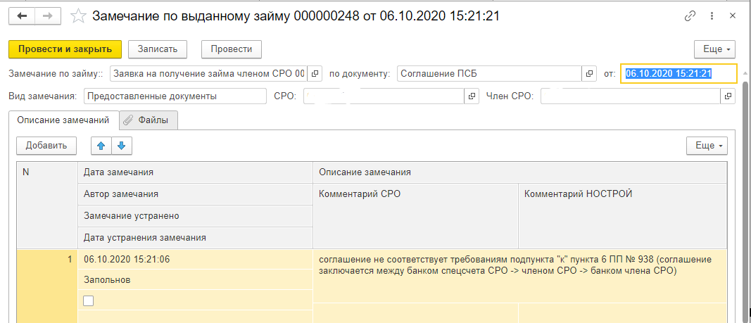
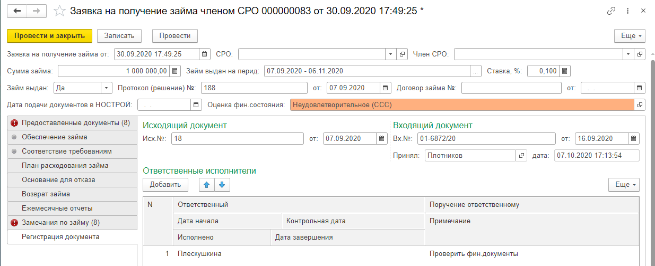
Учет, контроль и направление документов в НОСТРОЙ
Формирование комплекта документов для передачи в НОСТРОЙ с использованием УКЭП в соответствии с требованиями законодательства, регистрация документа, работа с замечаниями
Notes:
Анализ сведений о заемщике из открытых источников сведений:
Информация о заключенных договорах, их исполнении или расторжении из Единой информационной системы в сфере закупок (ЕИС)
Бухгалтерская и финансовая отчетность, сведения о доходах и расходах, уплаченных налогах, задолженности по налогам, среднесписочной численности и т.д., публикуемым на сайтах ФНС России и Росстата
Сведения о включении в Реестр недобросовестных поставщиков, опубликованные в ЕИС

Slide 15
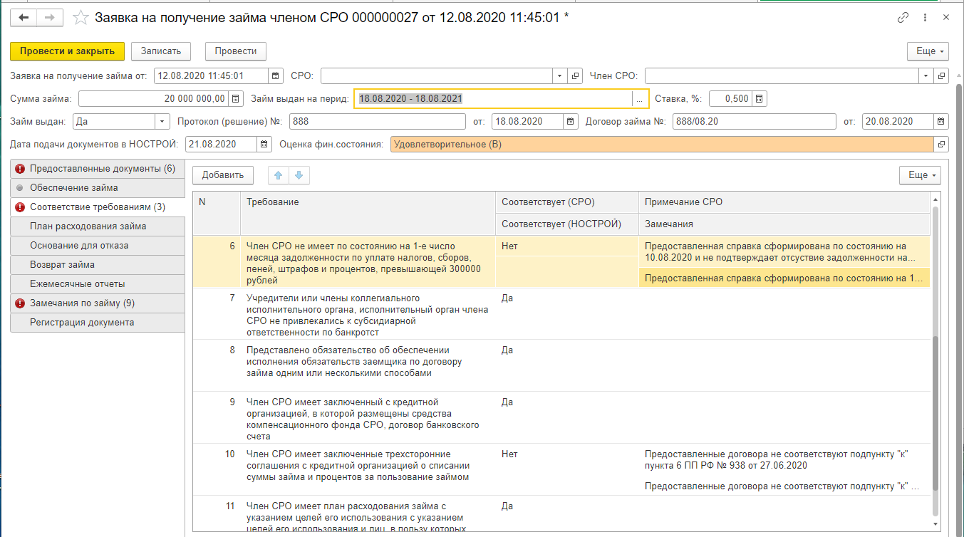
Контроль соответствия требованиям выдачи займа
Документ по займу содержит перечень требований к выдаче займов по Постановлению Правительства РФ от 27 июня 2020 г. № 938 , работа с замечаниями

Slide 16
Контроль соответствия требованиям выдачи займа

Slide 17
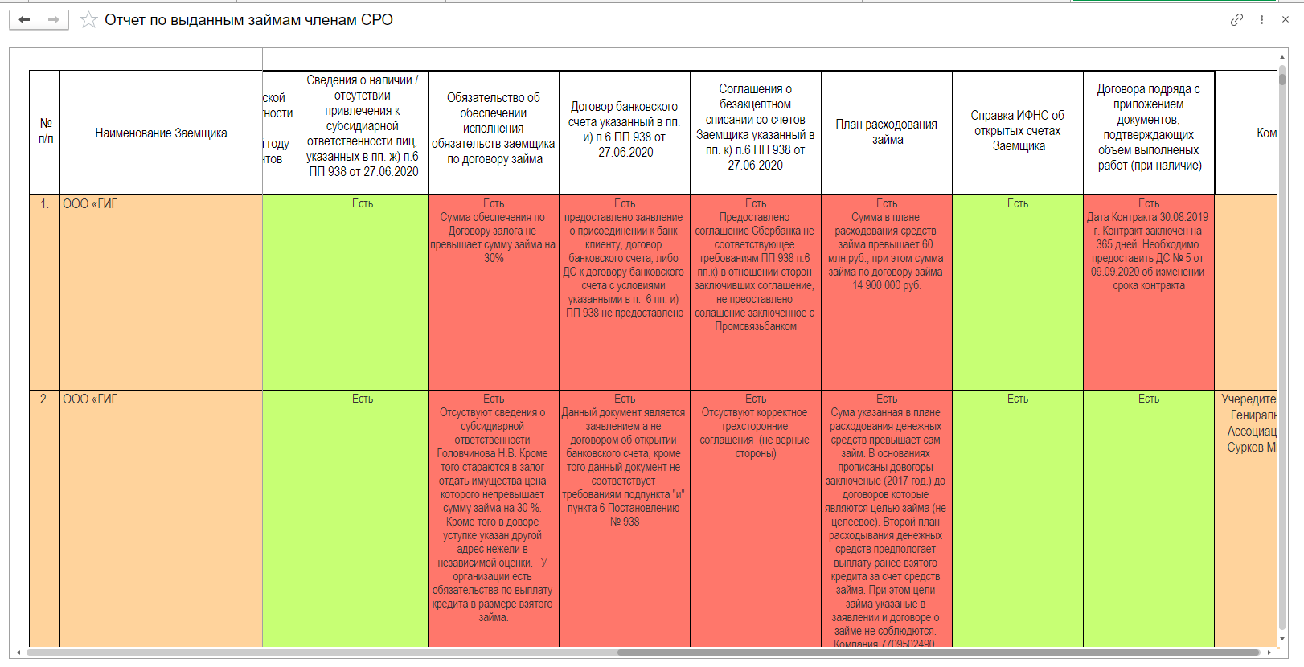
Формирование сводной и аналитической отчетности по выданным займам

Slide 18
СПАСИБО ЗА ВНИМАНИЕ!
123242 Российская Федерация, Москва, ул. Малая Грузинская, д. 3
Тел./факс
+7 (495) 987-31-50
+7 (495) 987-31-49
E-mail: info@nostroy.ru
www.nostroy.ru
Функциональные возможности и работа с программно-аналитическим комплексом учета и анализа выдаваемых членам СРО займов
Notes:
Более 1,7 трлн.руб. составил объем заключенных гос.контрактов по по ОКПД «Строительство» по 223-ФЗ

